Slide 1
MATEMATİK I
3. HAFTA

Slide 2
SAYI SISTEMLERI
ONLUK TABANDAN DIĞERLERINE GEÇIŞ;
Bölme Yöntemi
Onluk tabandaki bir sayıyı başka bir tabana çevirirken, sayı istenen tabana sürekli bölünür. Bölme işlemi bölüm "0" olana kadar sürer. Kalanlar sondan başa doğru yazılır.

Slide 3
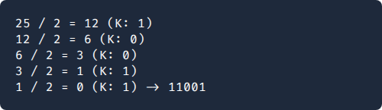
Örnek Uygulama
(25)10 sayısını ikilik (2) tabana çevirelim:

Slide 4

DONANIM VE SAYI SISTEMLERI
Neden İkilik Sistem?
Bilgisayar donanımları transistörlerin "Açık" (1) veya "Kapalı" (0) durumlarına göre çalışır. Bu düşük seviyeli sinyaller, ikilik sistemin (Binary) temelini oluşturarak karmaşık verilerin işlenmesini sağlar.

Slide 5
Herhangi Bir Tabandan Onluk Sisteme
Pozisyonel Değer
Her basamak, tabanın kuvvetleri ile çarpılarak toplanır. Sağdan sola doğru 0, 1, 2... kuvvetleri alınır.
Genel Formül

Slide 6
Örnek Çözümleme
Onluk tabandaki 345 sayısının çözümlenmesi:
Yukarıdaki örnek, basamak değeri mantığının onluk tabandaki günlük karşılığını göstermektedir.

Slide 7
Farklı Tabanlarda Sayı Değerleri
Onluk (Base-10) | İkilik (Base-2) | Sekizlik (Base-8) | Onaltılık (Base-16)
5 | 0101 | 5 | 5
10 | 1010 | 12 | A
12 | 1100 | 14 | C
15 | 1111 | 17 | F
16 | 10000 | 20 | 10

Slide 8
Taban Dönüşümleri
Onluk Tabandan Diğer Tabanlara Geçiş
Ardışık Bölme Yöntemi
Onluk tabandaki bir sayı, dönüştürülmek istenen yeni taban değerine sürekli olarak bölünür.
Bölüm sıfır olana kadar bölme işlemine devam edilir.
Her adımda elde edilen kalanlar not edilir.
Elde edilen kalanlar sondan başa doğru (aşağıdan yukarıya) yan yana yazılarak yeni sayı oluşturulur.

Slide 9
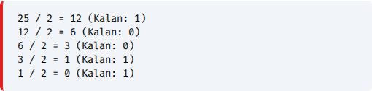
Uygulama Örneği
Onluk tabandaki (25)₁₀ sayısının ikilik tabana dönüştürülmesi:
Virgülden sonraki basamaklar sırasıyla onda birler, yüzde birler ve binde birler basamağıdır.
Sonuç: (25)₁₀ = (11001)₂

Slide 10
Diğer Tabanlardan Onluk Tabana Geçiş
Çözümleme Yöntemi
Herhangi bir tabandaki sayıyı onluk tabana çevirmek için sayının basamakları kendi tabanının kuvvetleriyle çarpılarak toplanır. Sağdaki en küçük basamak ile çarpılırken, sola doğru gidildikçe üsler birer artırılır.

Slide 11

Uygulama Örneği
(1101)₂ ifadesinin sayısal değerini hesaplayalım:
Virgülden sonraki basamaklar sırasıyla onda birler, yüzde birler ve binde birler basamağıdır.
Sonuç: (1101)₂ = (13)₁₀

Slide 12

İkilik ve Onaltılık Arasındaki Hızlı Geçiş
Gruplama Metodu
Onaltılık sayı sistemindeki her bir basamak, tam olarak 4 bitlik (ikilik) bir gruba denk gelir. Bu durum tabanların ilişkisinden kaynaklanır:

Slide 13

Uygulama Adımları
İkilik sayı sağdan sola doğru 4'erli gruplara ayrılır.
Her bir 4'erli grup kendi içinde onluk değere çevrilir.
Bulunan değerler onaltılık sistemdeki karşılıklarına dönüştürülür.

Slide 14


Donanımsal Mantık ve İkilik Taban
Elektrik Sinyali
Bilgisayarların temel yapı taşı olan transistörler,
elektriksel akımı geçiren veya kesen iki durumlu
anahtarlardır.Bu iki durum mantıksal olarak sayı
sistemlerindeki değerlerle eşleştirilir:

Slide 15
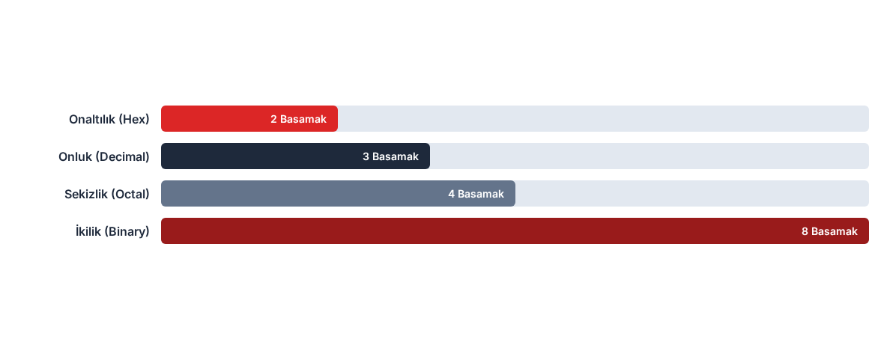
Veri Temsilinde Tabanların Karşılaştırılması
Farklı tabanlarda, belirli bir büyüklükteki sayıyı temsil etmek için gereken basamak sayısı oransal olarak değişir:
Taban büyüdükçe aynı sayıyı ifade etmek için gereken hane sayısı azalır. Bu yüzden mühendisler ikilik kodları daha rahat okuyabilmek için onaltılık (hex) taban kullanırlar.

Slide 16
KAYNAKLAR
Keskin, R. (2018). Sayılar Teorisine Giriş. Dora Yayıncılık.
Balcı, M. (2018). Temel Matematik. Balcı Yayınları.
Anton, H., Bivens, I., & Davis, S. (2013). Calculus: Early Transcendentals (10th Ed.).
Wiley.Kolman, B., Busby, R., & Ross, S. (2009). Discrete Mathematical Structures (6th Ed.).
Pearson Education.Tucker, A. (2012). Applied Combinatorics (6th Ed.). Wiley.

Slide 17

TEŞEKKÜRLER

